Slide 1

第19章 QML编程基础
19.1
ML概述
19.2
QML可视元素
19.3
QML元素布局
19.4
QML事件处理
19.5
QML集成JavaScript

Slide 2
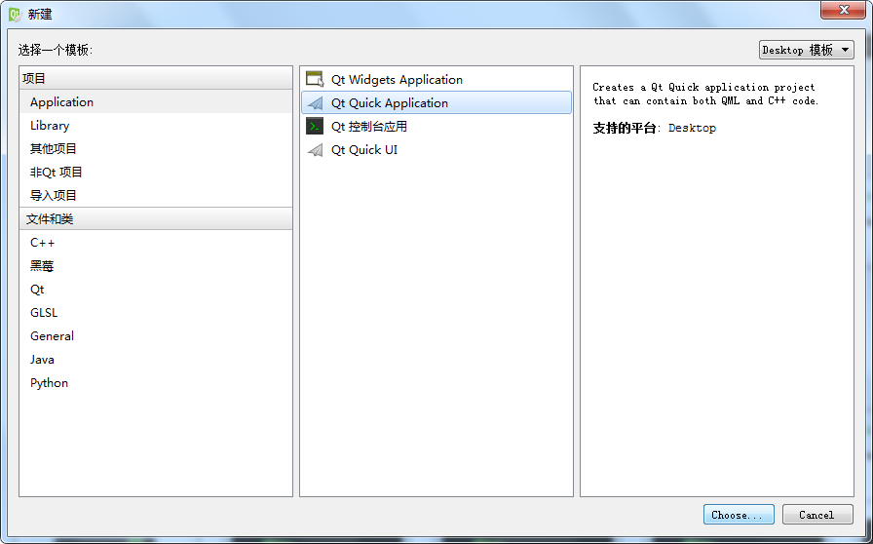
19.1 ML概述
19.1.1 第一个QML程序
【例】（简单） 这里先由一个最简单的QML程序入手，介绍QML的基本概念。实例文件见光盘CH1901。创建QML应用程序，步骤如下。
（1）启动Qt Creator，单击主菜单“文件”→“新建文件或项目…”项，弹出“新建”对话框，如图19.1所示，选择项目“Application”下的“Qt Quick Application”模板。

Slide 3
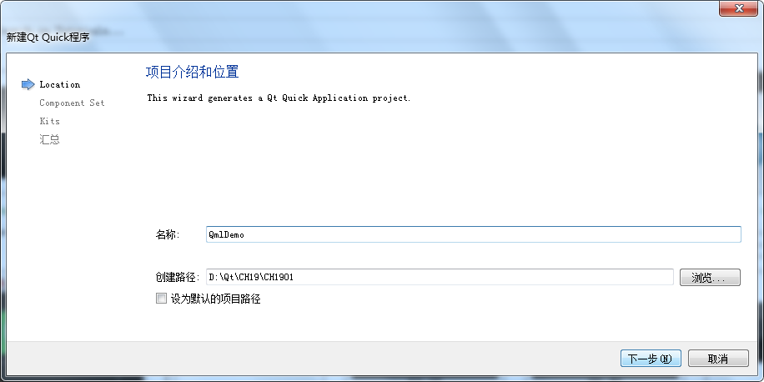
19.1.1 第一个QML程序
（2）单击“Choose…”按钮，在“新建Qt Quick程序”对话框的“项目介绍和位置”页输入项目名称“QmlDemo”，并选择保存项目的路径，如图19.2所示。

Slide 4
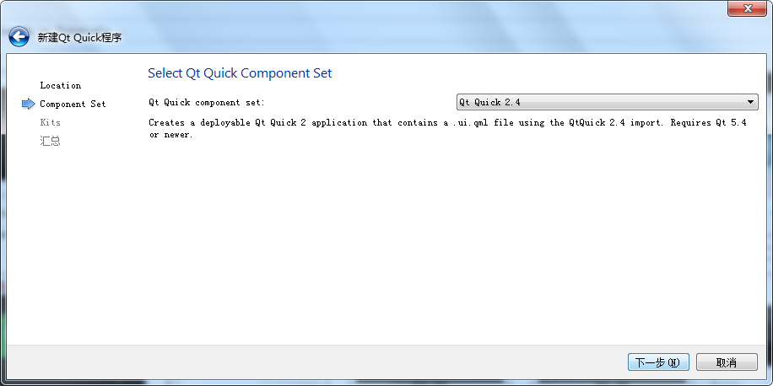
19.1.1 第一个QML程序
（3）单击“下一步”按钮，在“Select Qt Quick Component Set”页选择“Qt Quick 2.4”，如图19.3所示。

Slide 5
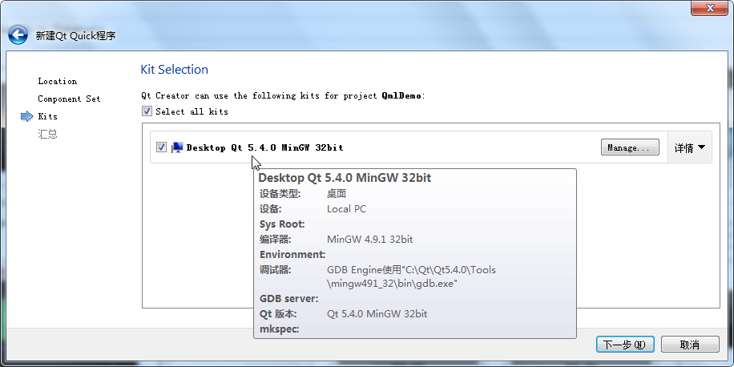
19.1.1 第一个QML程序
（4）单击“下一步”按钮，在“Kit Selection”页，系统默认已指定程序的编译器和调试器，如图19.4所示，直接单击“下一步”按钮进入下一步骤即可。

Slide 6
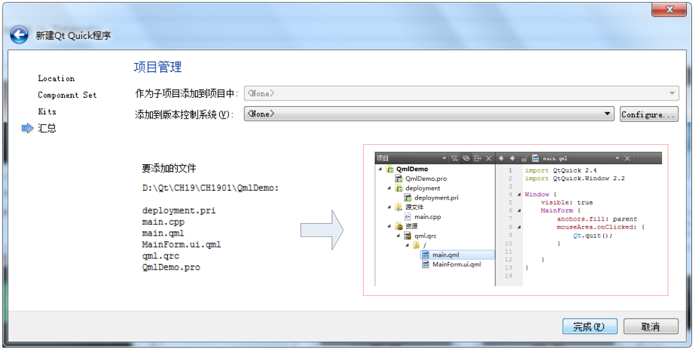
19.1.1 第一个QML程序
（5）在“项目管理”页上自动汇总出要添加到该项目的文件，如图19.5所示，单击“完成”按钮完成QML应用程序的创建。

Slide 7
19.1.1 第一个QML程序
此时，系统自动将这些文件组织起来生成项目工程，并预生成了一个QML代码的框架，其中main.qml为项目启动的主程序文件，代码如下：
import QtQuick 2.4
import QtQuick.Window 2.2
Window {
visible: true
MainForm {
anchors.fill: parent
mouseArea.onClicked: {
Qt.quit();
}
}
}

Slide 8
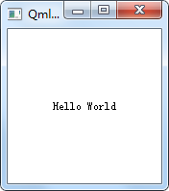
19.1.1 第一个QML程序
单击 运行程序，弹出如图19.6所示的窗口，显示“Hello World”。

Slide 9
19.1.2 QML文档构成
QML程序的源文件又叫“QML文档”，以.qml为文件名后缀，例如，上面项目中的main.qml是一个QML文档。每一个QML文档都由两部分构成：
● import部分
此部分导入需要使用的Qt Quick库，这些库由Qt 5提供，包含了用户界面最通用的类和功能，如本程序main.qml文件开头的两句：
import QtQuick 2.4 //导入Qt Quick 2.4库
import QtQuick.Window 2.2 //导入Qt Quick窗体库
导入这些库后，用户就可以在自己编写的程序中访问Qt Quick所有的QML类型、接口和功能。

Slide 10
19.1.2 QML文档构成
● 对象声明
这是一个QML程序代码的主体部分，它以层次化的结构定义了可视场景中将要显示的诸元素，如矩形、图像、文本以及获取用户输入的对象……它们都是Qt Quick为用户界面开发提供的基本构件。例如，main.qml的对象声明部分：
Window { //对象
visible: true //属性
MainForm { //子对象
…
}
}

Slide 11
19.1.3 QML基本语法
在项目视图中双击MainForm.ui.qml文件（与main.qml位于同一目录）打开，切换到编辑模式，可以看到其代码（为便于讲解，加了注释），如下：
/* import部分 */
import QtQuick 2.3 //导入Qt Quick 2.3库
/* 对象声明 */
Rectangle { //根对象：Rectangle
property alias mouseArea: mouseArea //属性别名
width: 360 //属性（宽度）
height: 360 //属性（高度）
MouseArea { //子对象1：MouseArea
id: mouseArea //对象标识符
anchors.fill: parent
}
Text { //子对象2：Text
anchors.centerIn: parent
text: "Hello World"
}
}

Slide 12
19.1.3 QML基本语法
1．对象和属性
对象由它们的类型指定，以大写字母开头，后面跟一对大括号{}，{}之中是该对象的属性，属性以键值对“属性名:值”的形式给出，比如代码中：
Rectangle {
…
width: 360 //属性（宽度）
height: 360 //属性（高度）
…
}
定义了一个宽度和高度都是360像素的矩形。QML允许将多个属性写在一行，但它们之间必须用分号隔开，所以以上代码也可以写为：
Rectangle {
…
width: 360;height: 360 //属性（宽度和高度）
…
}

Slide 13
19.1.3 QML基本语法
2．对象标识符
每个对象都可以指定一个唯一的id值，这样便可以在其他对象中识别并引用该对象。如本例代码中：
MouseArea {
id: mouseArea
…
}
就给MouseArea指定了id为mouseArea。可以在一个对象所在的QML文档中的任何地方，通过使用该对象的id来引用该对象。

Slide 14
19.1.3 QML基本语法
3．属性别名
属性也可以有别名，QML使用alias关键字声明属性的别名：“property alias 别名：属性名”，如本例中：
Rectangle { property alias mouseArea: mouseArea //属性别名
…
MouseArea {
id: mouseArea
…
}
…
}

Slide 15
19.1.3 QML基本语法
这里把MouseArea看成Rectangle的一个属性（QML中的子对象也可视为其父对象的属性），取其id（mouseArea）为属性名，并给它定义一个别名“mouseArea”，这么做的目的是为了在外部QML文档（main.qml）中也能访问到MouseArea。因为MouseArea内置有一个onClicked属性，它是一个回调（鼠标点击事件），定义了别名后，就可在main.qml代码中访问这个属性：
mouseArea.onClicked: {
Qt.quit();
}

Slide 16
19.1.3 QML基本语法
4．注释
QML文档的注释同C/C++、JavaScript代码的注释一样：
（1）单行注释使用“//”开始，在行的末尾结束。
（2）多行注释使用“/*”开始，使用“*/”结尾。

Slide 17
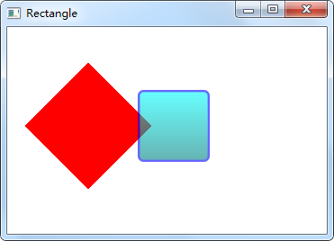
19.2 QML可视元素
19.2.1 Rectangle（矩形）元素
【例】（简单） 在窗口中绘制矩形，运行效果如图19.7所示。实例文件见光盘CH1902。

Slide 18
19.2.1 Rectangle（矩形）元素
具体实现步骤如下。
（1）新建QML应用程序，项目名称为“Rectangle”。
（2）双击项目视图打开MainForm.ui.qml文件，修改代码为。
（3）双击打开main.qml文件，修改代码如下：
…
Window {
visible: true
MainForm {
anchors.fill: parent
mouseArea.onClicked: {
//Qt.quit();
topRect.visible = !topRect.visible //控制矩形对象的可见性
}
}
}

Slide 19
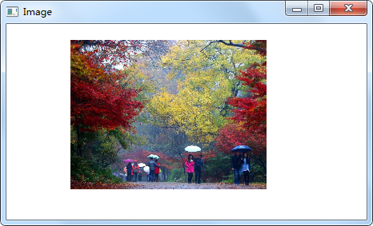
19.2.2 Image（图像）元素
【例】（简单） 将一张较大的风景照适当地缩小后显示在窗体中，运行效果如图19.8所示。实例文件见光盘CH1903。

Slide 20
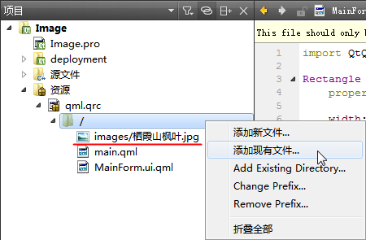
19.2.2 Image（图像）元素
具体实现步骤如下。
（1）新建QML应用程序，项目名称为“Image”。
（2）在项目工程目录中建一个images文件夹，其中放入一张照片，照片用数码拍摄（尺寸980×751），文件名为“栖霞山枫叶.jpg”。
（3）右击项目视图“资源”→“qml.qrc”下的“/”节点，选择“添加现有文件…”项，从弹出对话框中选择事先准备的“栖霞山枫叶.jpg”打开，如图19.9所示，将其加载到项目中。

Slide 21
19.2.2 Image（图像）元素
（4）打开MainForm.ui.qml文件，修改代码如下：
…
Rectangle {
…
Image {
//图像在窗口的位置坐标
x: 80
y: 20
//宽和高均为原图1/4
width: 980/4;height: 751/4 //(a)
source: "images/栖霞山枫叶.jpg" //图片路径URL
fillMode: Image.PreserveAspectCrop //(b)
clip: true //避免所要渲染的图片超出元素范围
}
}

Slide 22
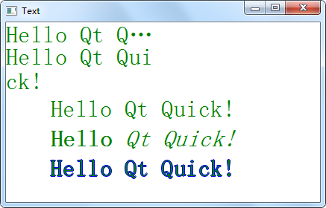
19.2.3 Text（文本）元素
【例】（简单） 各种典型文字效果的演示，如图19.10所示。实例文件见光盘CH1904。
具体实现步骤如下。
（1）新建QML应用程序，项目名称为“Text”。
（2）打开MainForm.ui.qml文件，修改代码为。

Slide 23
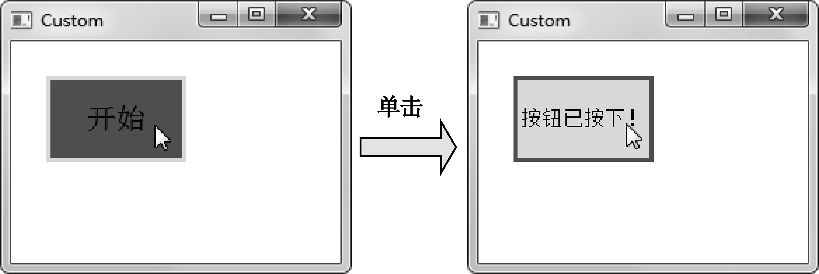
19.2.4 自定义元素（组件）
【例】（难度一般） 自定义创建一个Button组件并在主窗口中使用它，运行效果如图19.11所示。实例文件见光盘CH1905。

Slide 24
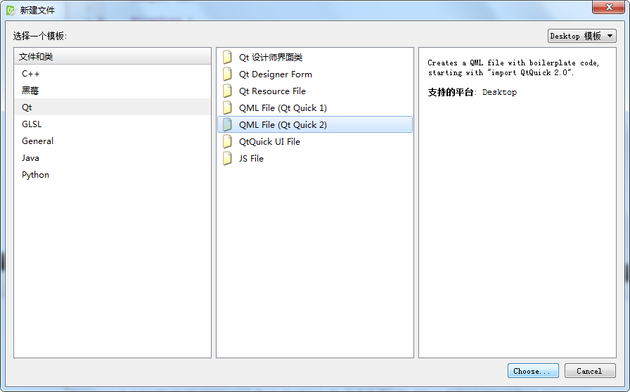
19.2.4 自定义元素（组件）
具体实现步骤如下。
（1）新建QML应用程序，项目名称为“Custom”。
（2）右击项目视图“资源”→“qml.qrc”下的“/”节点，选择“添加新文件…”项，弹出“新建文件”对话框，如图19.12所示，选择文件和类“Qt”下的“QML File(Qt Quick 2)”模板。

Slide 25
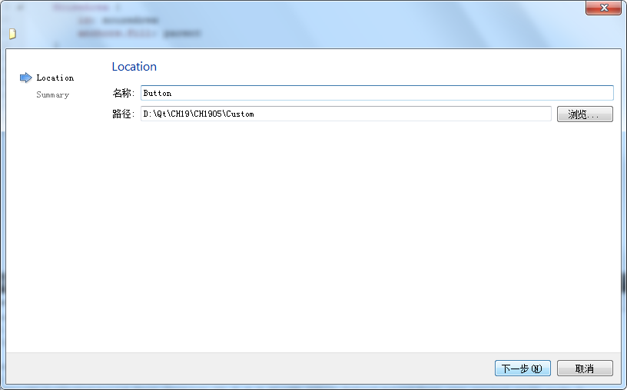
19.2.4 自定义元素（组件）
（3）单击“Choose…”按钮，在“Location”页输入文件名“Button”，并选择保存路径（本项目文件夹下），如图19.13所示。

Slide 26
19.2.4 自定义元素（组件）
（4）打开Button.qml文件，编写代码为。
（5）打开MainForm.ui.qml文件，修改代码如下：
…
Rectangle {
…
MouseArea {
id: mouseArea
anchors.fill: parent
}
Button { //复用Button组件
x: 25; y: 25
}
}

Slide 27
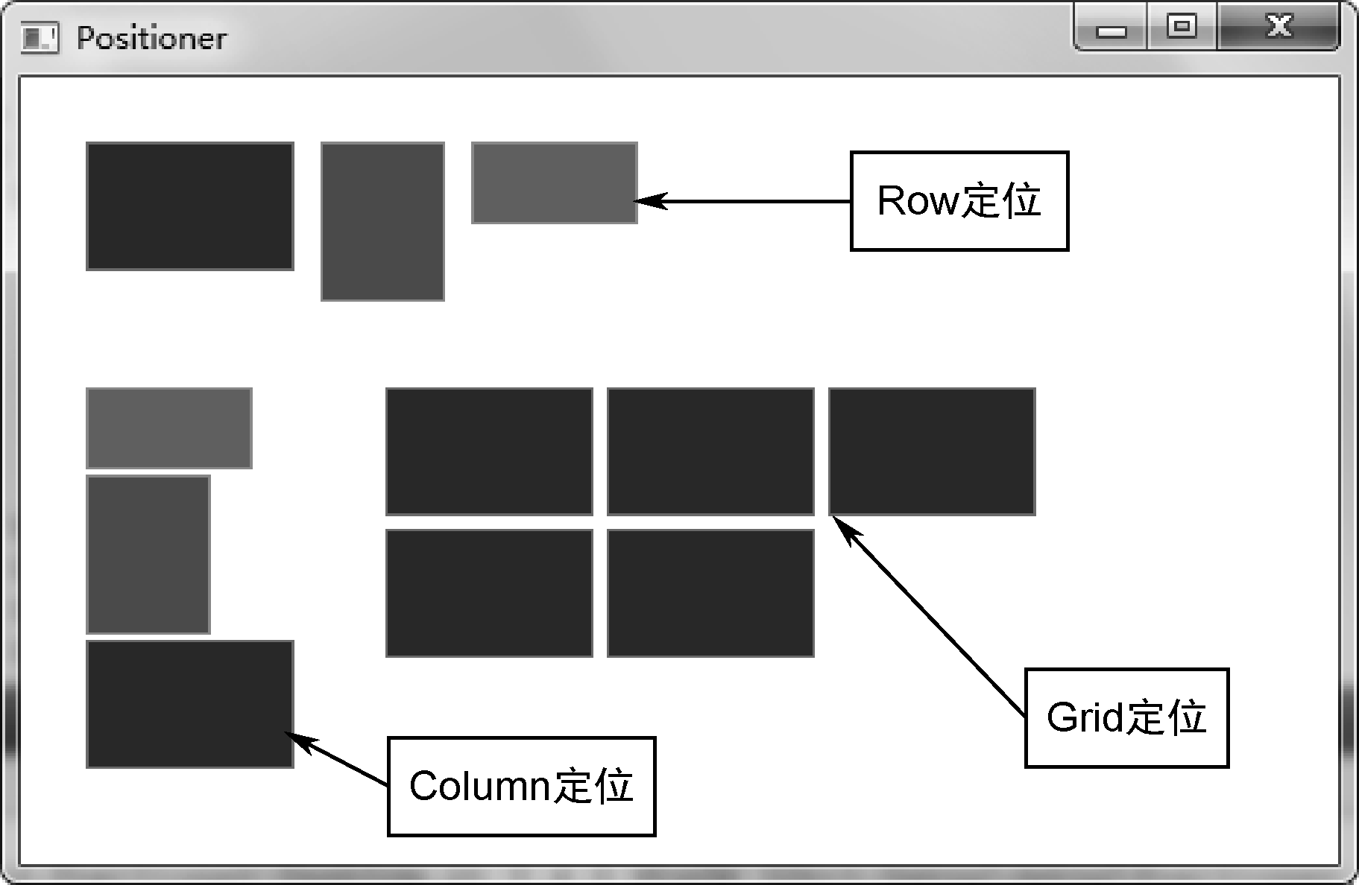
19.3 QML元素布局
19.3.1 Positioner（定位器）
1．行列、网格定位
【例】（简单） 行列和网格定位分别使用Row、Column和Grid元素，运行效果如图19.14所示。实例文件见光盘CH1906。

Slide 28
19.3.1 Positioner（定位器）
具体实现步骤如下。
（1）新建QML应用程序，项目名称为“Positioner”。
（2）按19.2.4节所讲的方法定义红、绿、蓝三个矩形组件，代码分别为。
（3）打开MainForm.ui.qml文件，修改代码为。

Slide 29
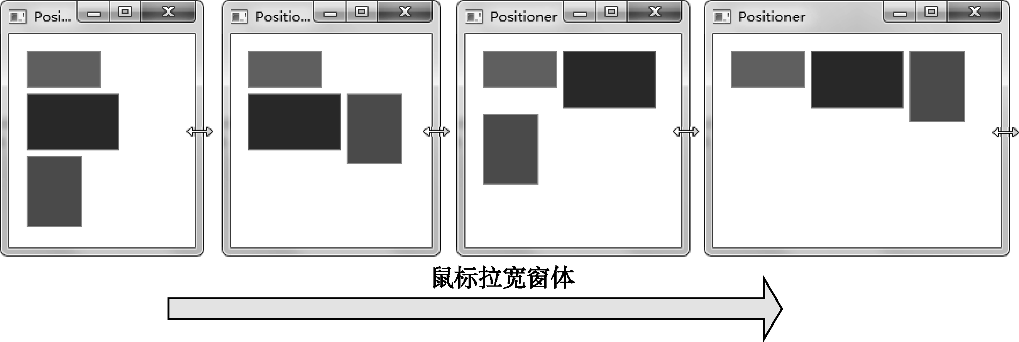
19.3.1 Positioner（定位器）
2．流定位（Flow）
【例】（简单） 流定位使用Flow元素，运行效果如图19.15所示。实例文件见光盘CH1906。

Slide 30
19.3.1 Positioner（定位器）
具体实现步骤如下。
（1）仍然使用上例的项目“Positioner”，在其基础上修改。
（2）打开MainForm.ui.qml文件，修改代码如下：
import QtQuick 2.3
Rectangle {
property alias mouseArea: mouseArea
width: 200;height: 200 //(a)
MouseArea {
id: mouseArea
anchors.fill: parent
}
Flow { //(b)
anchors.fill: parent
anchors.margins: 15 //元素与窗口左上角边距为15像素
spacing: 5
//以下添加被Flow定位的元素成员
RedRectangle { }
BlueRectangle { }
GreenRectangle { }
}
}

Slide 31
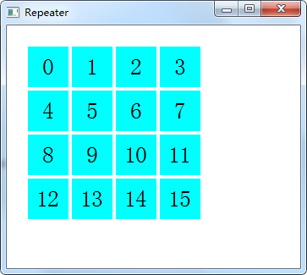
19.3.1 Positioner（定位器）
3．重复器（Repeater）
【例】（简单） Repeater结合Grid来排列一组矩形元素，运行效果如图19.16所示。实例文件见光盘CH1907。
具体实现步骤如下。
（1）新建QML应用程序，项目名称为“Repeater”。
（2）打开MainForm.ui.qml文件，修改代码为。

Slide 32
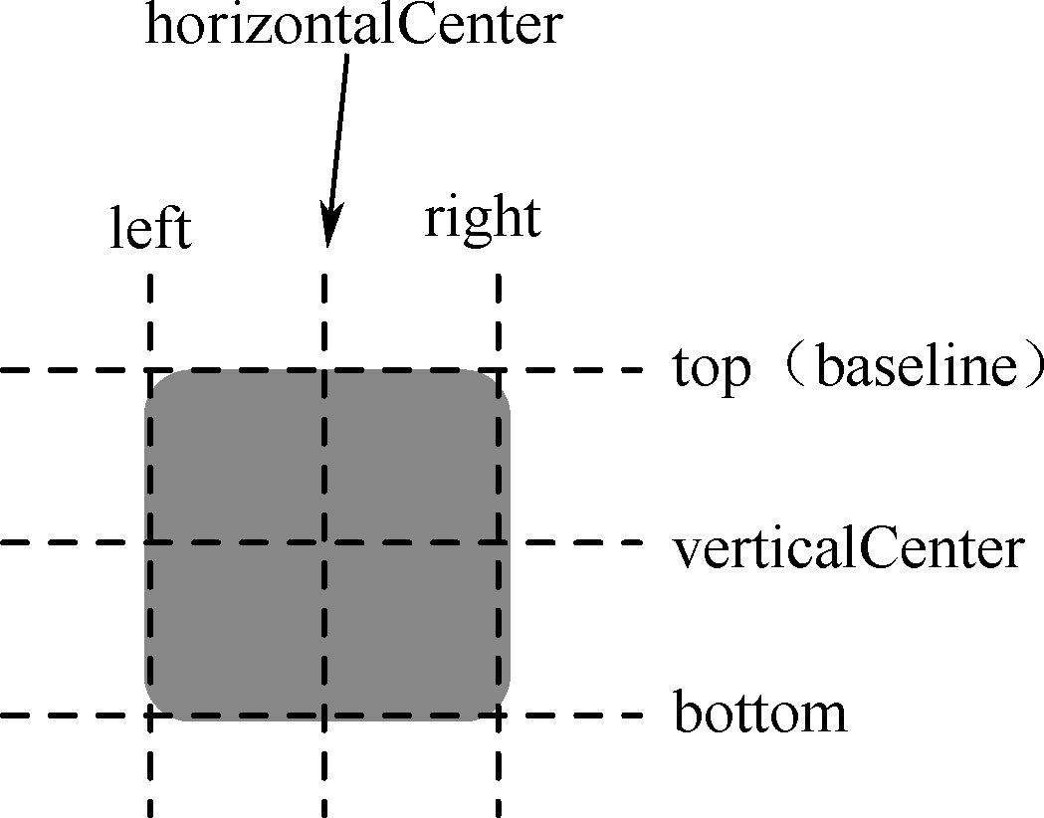
19.3.2 Anchor（锚）
每一个元素都可以认为有一组无形的“锚线”：left、horizontalCenter、right、top、verticalCenter和bottom，如图19.17所示，Text元素还有一个baseline锚线（对于没有文本的元素，它与top相同）。

Slide 33
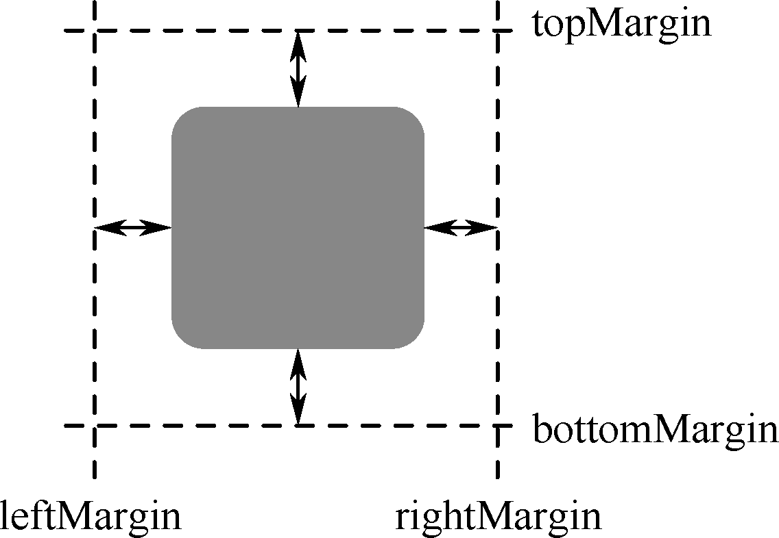
19.3.2 Anchor（锚）
锚系统还允许为一个元素的锚指定边距（margin）和偏移（offset）。边距指定了元素锚到外边界的空间量，而偏移允许使用中心锚线来定位。一个元素可以通过leftMargin、rightMargin、topMargin和bottomMargin来独立地指定锚边距，如图19.18所示，也可以使用anchor.margins来为所有的4个锚指定相同的边距。

Slide 34
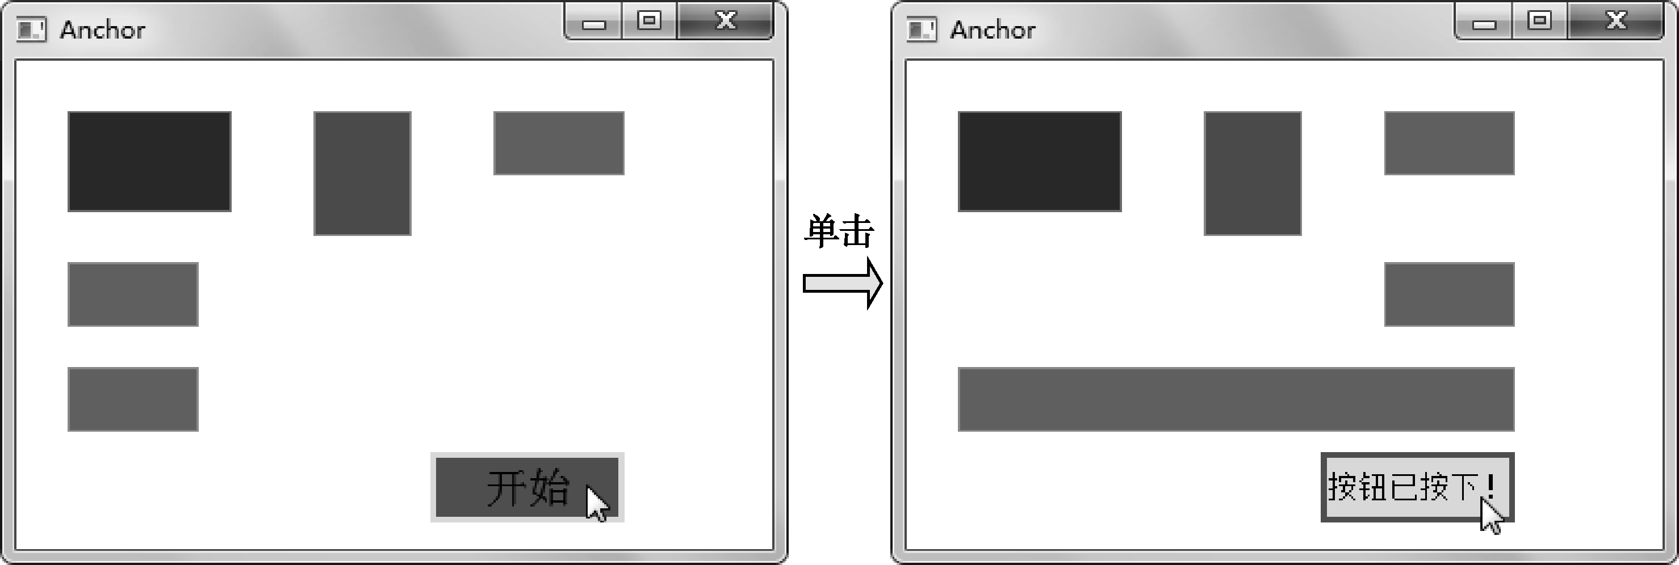
19.3.2 Anchor（锚）
【例】（难度一般） 使用Anchor布局一组矩形元素，并测试锚的特性，运行效果如图19.19所示。实例文件见光盘CH1908。

Slide 35
19.3.2 Anchor（锚）
具体实现步骤如下。
（1）新建QML应用程序，项目名称为“Anchor”。
（2）本项目需要复用之前开发好了的组件。将前面实例CH1905和CH1906中的源文件：Button.qml、RedRectangle.qml、GreenRectangle.qml以及BlueRectangle.qml复制到本项目目录下。右击项目视图“资源”→“qml.qrc”下的“/”节点，选择“添加现有文件…”项，弹出“添加现有文件”对话框，如图19.20所示，选中上述几个.qml文件，单击“打开”按钮将它们添加到当前项目中。
（3）打开MainForm.ui.qml文件，修改代码为。
（4）打开Button.qml文件，修改代码为。

Slide 36
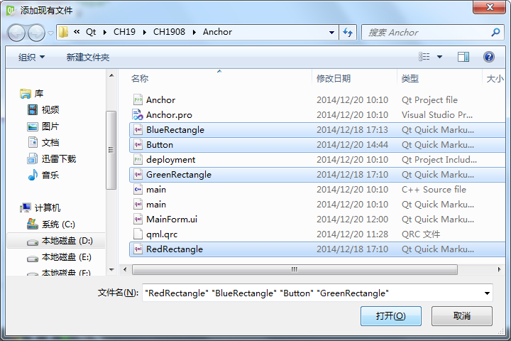
19.3.2 Anchor（锚）
图19.20 复用已有的组件

Slide 37
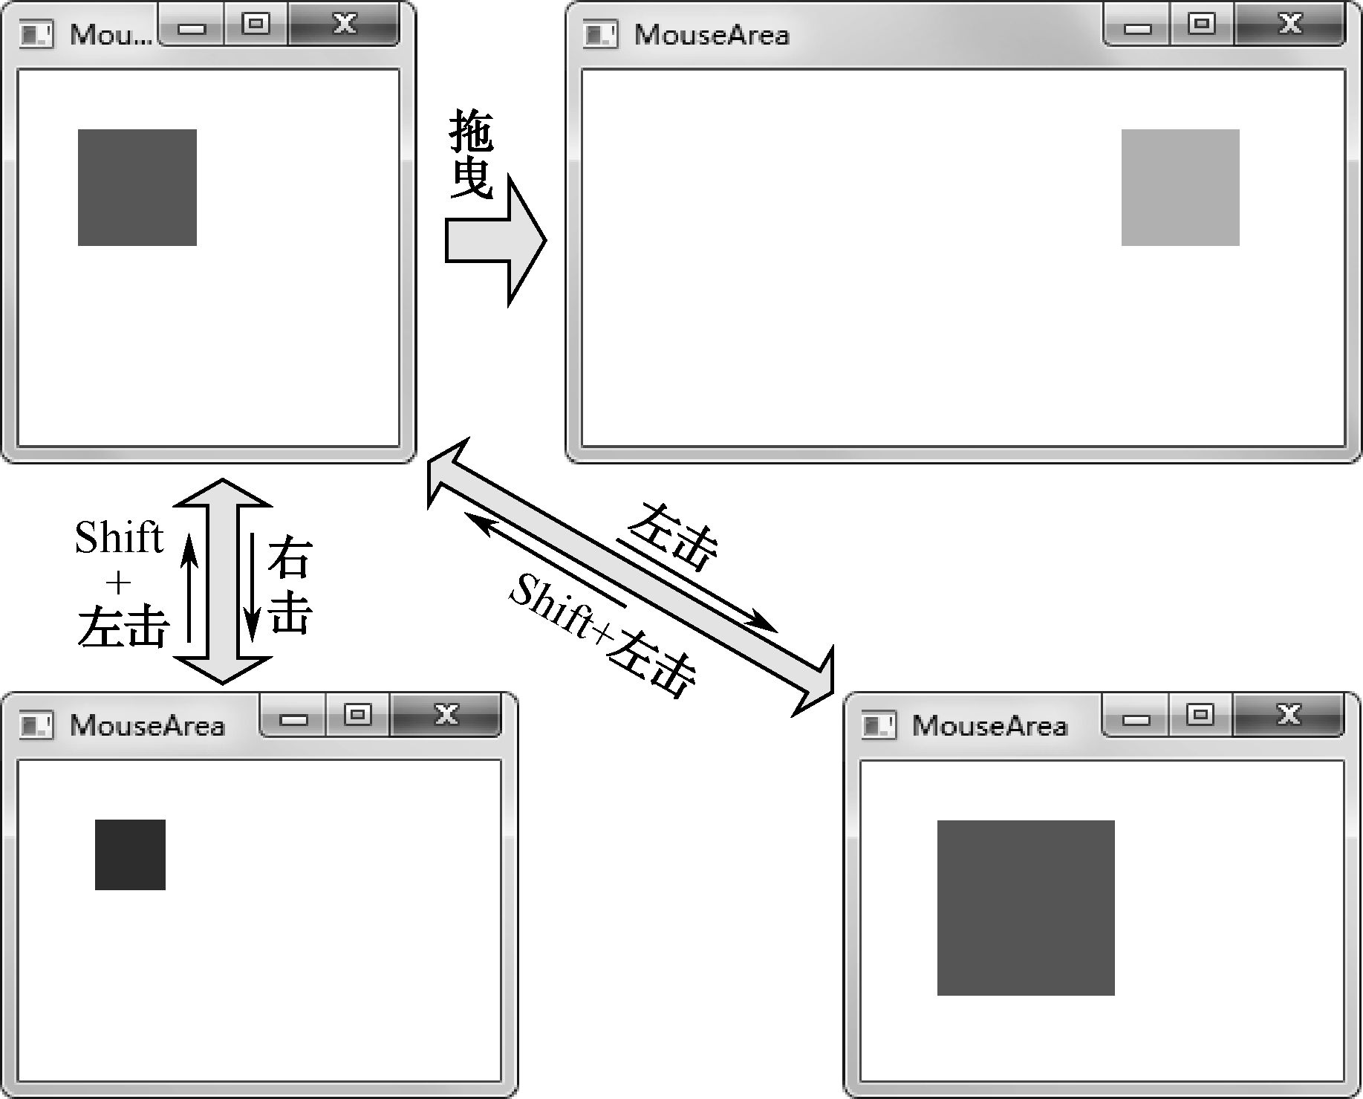
19.4 QML事件处理
19.4.1 鼠标事件
【例】（难度一般） 使用MouseArea接受和响应鼠标单击、拖曳等事件，运行效果如图19.21所示。实例文件见光盘CH1909。

Slide 38
19.4.1 鼠标事件
具体实现步骤如下。
（1）新建QML应用程序，项目名称为“MouseArea”。
（2）右击项目视图“资源”→“qml.qrc”下的“/”节点，选择“添加新文件…”项，新建Rect.qml文件，编写代码为。
（3）打开MainForm.ui.qml文件，修改代码如下：
…
Rectangle {
…
MouseArea {
id: mouseArea
anchors.fill: parent
}
…
Rect { //复用定义好的矩形元素
x:25;y:25 //初始坐标
opacity:(360.0 - x)/360 //透明度设置
}
}

Slide 39
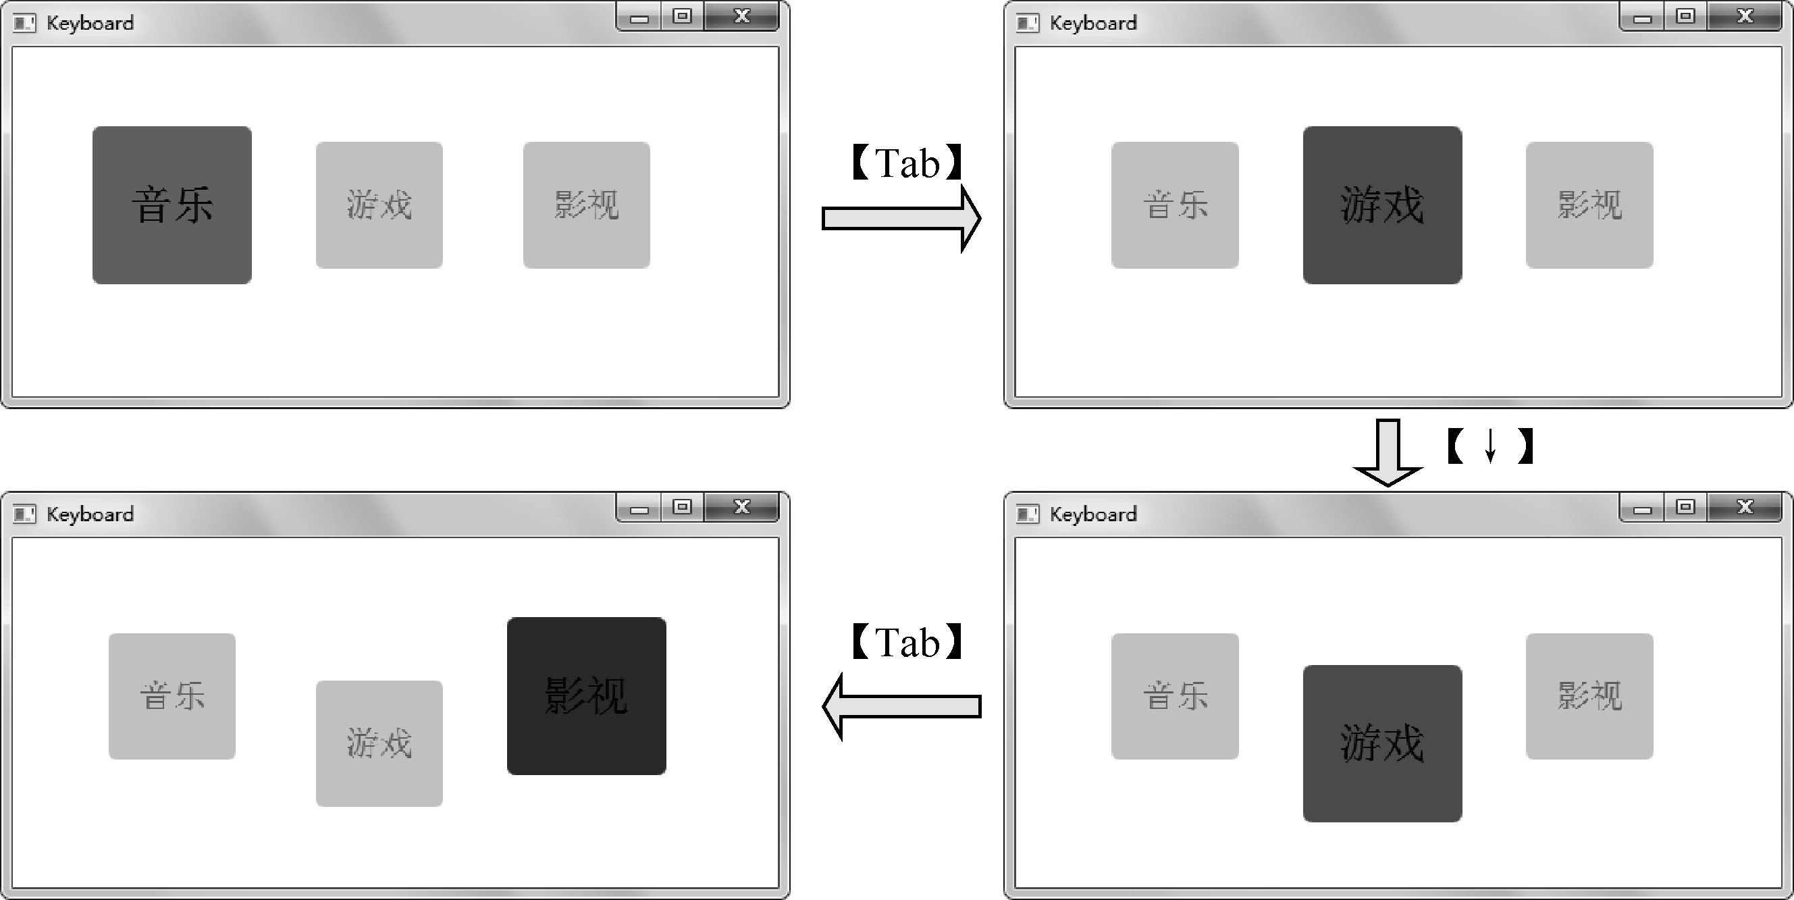
19.4.2 键盘事件
【例】（难度一般） 利用键盘事件处理制作一个模拟桌面应用图标选择程序，运行效果如图19.22所示，按【Tab】键切换选项，当前选中的图标以彩色放大显示，还可以用【←】【↑】【↓】【→】方向键移动图标位置。实例文件见光盘CH1910。
具体实现步骤如下。
（1）新建QML应用程序，项目名称为“Keyboard”。
（2）打开MainForm.ui.qml文件，修改代码为。

Slide 40
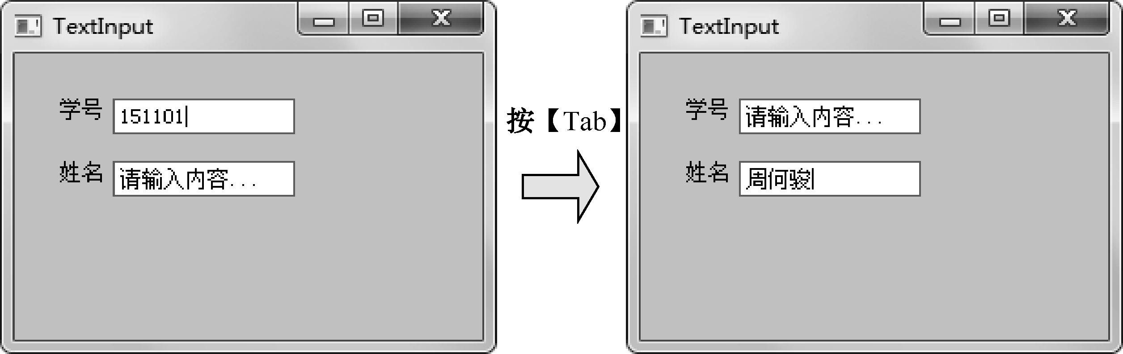
19.4.3 输入控件与焦点
【例】（难度中等） 用QML输入元素定制文本框，可用【Tab】键控制其焦点转移，运行效果如图19.23所示，实例文件见光盘CH1911。
具体实现步骤如下。
（1）新建QML应用程序，项目名称为“TextInput”。
（2）右击项目视图“资源”→“qml.qrc”下的“/”节点，选择“添加新文件…”项，新建TextBox.qml文件，编写代码为。
（3）打开MainForm.ui.qml文件，修改代码为。

Slide 41
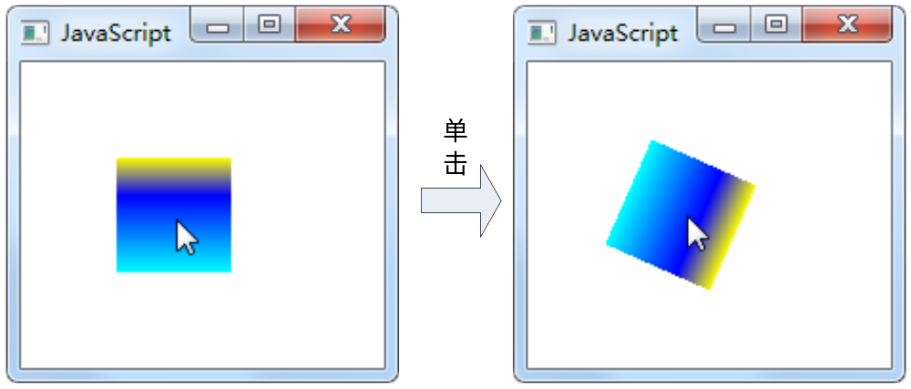
19.5 QML集成JavaScript
19.5.1 调用JavaScript函数
【例】（难度一般） 编写JavaScript函数实现图形的旋转，鼠标每单击一下，矩形就转动一个随机的角度，运行效果如图19.24所示。实例文件见光盘CH1912。

Slide 42
19.5.1 调用JavaScript函数
具体实现步骤如下。
（1）新建QML应用程序，项目名称为“JavaScript”。
（2）右击项目视图“资源”→“qml.qrc”下的“/”节点，选择“添加新文件…”项，新建RotateRect.qml文件，编写代码为。
（3）打开MainForm.ui.qml文件，修改代码如下：
…
Rectangle {
…
MouseArea {
id: mouseArea
anchors.fill: parent
}
RotateRect { //直接使用RotateRect组件
x:50;y:50
}
}

Slide 43
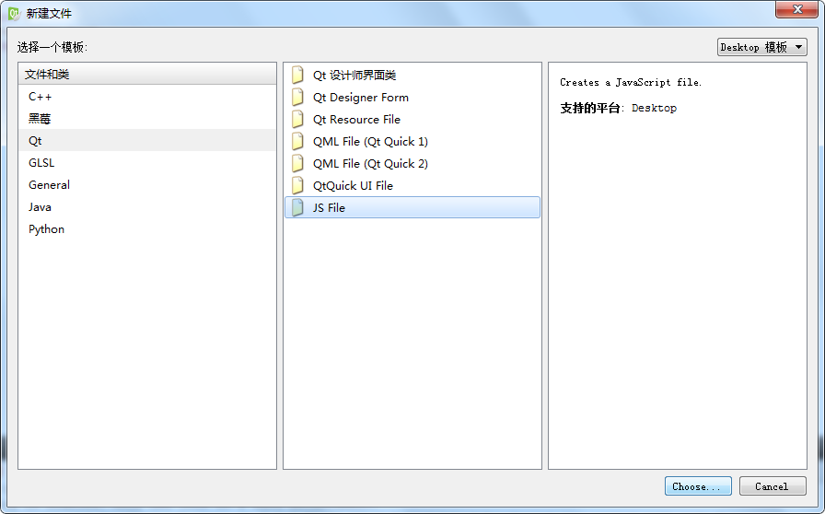
19.5.2 导入JS文件
【例】（难度一般） 往QML源文件中导入使用外部JS文件来实现图形旋转，运行效果同前图19.24。实例文件见光盘CH1913。
具体实现步骤如下。
（1）新建QML应用程序，项目名称为“JSFile”。
（2）右击项目视图“资源”→“qml.qrc”下的“/”节点，选择“添加新文件…”项，弹出“新建文件”对话框，如图19.25所示，选择文件和类“Qt”下的“JS File”模板。

Slide 44
19.5.2 导入JS文件
（3）单击“Choose…”按钮，在“Location”页输入文件名“myscript”并选择保存路径（本项目文件夹下）。连续单击“下一步”按钮，最后单击“完成”按钮，就在项目中添加了一个.js文件。
（4）在myscript.js中编写代码如下：
function getRandomNumber() { //定义JavaScript函数
return Math.random() * 360; //随机旋转的角度值
}

Slide 45
19.5.2 导入JS文件
（5）右击项目视图“资源”→“qml.qrc”下的“/”节点，选择“添加新文件…”项，新建RotateRect.qml文件，编写代码为。
（6）打开MainForm.ui.qml文件，修改代码如下：
…
Rectangle {
…
MouseArea {
id: mouseArea
anchors.fill: parent
}
RotateRect { //使用RotateRect组件
x:50;y:50
}
}

